Slide 1
讲课思路
课程引入：
一、从上节课的汽化现象引入由气态变成液态的过程称之为是液化
二、让学生知道液化现象的定义
三、通过列举生活中关于液化的例子让学生自己总结出液化的具体方法，加压和降低温度
四、重点让学生知道生活中的液化现象，并且可以多举一些液化的例子，让学生学会用我们已经学习过的知识进行解释生活中的现象

Slide 2
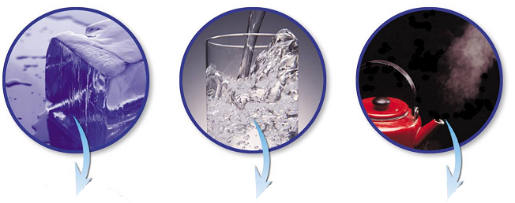

液化
固态
液态
气态
液化

Slide 3
液化
物理学中，
把物质由气态变为液态的现象
叫做液化
降低温度
压缩体积

Slide 4
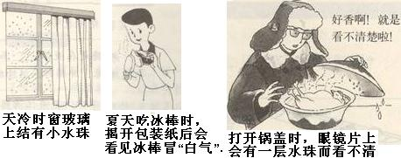
降温
你能解释以下几种生活中常见的液化现象吗？

Slide 5
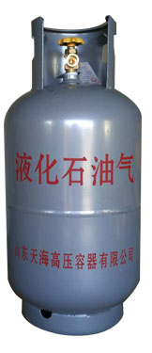

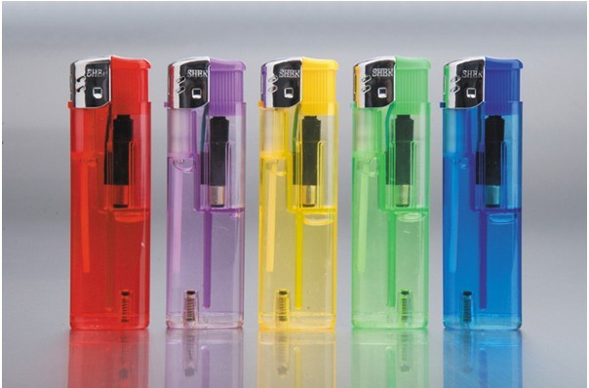
加压

Slide 6
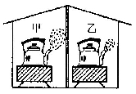
思考
如图所示，甲、乙两个房间里相同的电炉上，相同的两壶水都已烧开，我们可以根据所观察的___ 房间壶嘴的上方 较多，判断出_______房间的气温较高。
甲
白气
乙
白气：是液态的小水珠，是水蒸气遇冷液化形成的

Slide 7

思考
冬天窗玻璃上会附着一层水雾，它在玻璃的内侧还是外侧？
水雾在内侧.冬天外界气温很低,窗玻璃的温度也低,室内的水蒸气遇到低温的玻璃会液化形成一层水雾,所以在内侧.

Slide 8
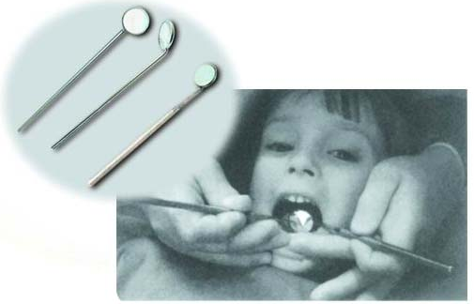
再来几发
1.冬天向手“哈气”感到热，为什么？吹气呢？
2.冬天戴眼镜从教室外走进来会看不清,为什么？
3.医生检查牙齿时，把一面小镜子先在酒精灯上加热，然后再放入口腔中，原因呢？
4.打开电冰箱的门，可以看到冒出一些“白气”，
这是怎么形成的？
5.分别被100℃的水蒸气和水烫伤，哪个惨？

Slide 9
例题
取出在冰箱中被冷冻的金属块，擦干后放一会儿，其表面会变湿。此现象屮发生的物态变化是（ B ）
A．汽化
B．液化
C．不知道

Slide 10
例题
每年3月至4月，福建会出现“回南天”这种气候现象，即从中国南海吹来的暖湿气流，与从中国北方南下的冷空气相遇，发生（ B ），使华南地区的天气阴晴不定、非常潮湿，期间有小雨或大雾。
A．蒸发
B．液化
C．汽化
D．沸腾

Slide 11
例题
使气体液化的两种方式是__降低温度____和_压缩体积____ 。
液化过程中要_放___ 热。
液化石油气是利用_压缩体积______的方法使其在常温下变成液体储存在钢罐中。

Slide 12

例题
如图所示，一次性打火机里的燃料是一种叫丁烷的物成，通常情况下呈气态。它是在常温下，用__压缩体积____ 的方法使它液化后储存在打火机里的；如果不小心将其摔坏，待里面的液体刚消失时，立刻捡起碎片，会感觉碎片较 ___冷____（选填“冷”、“热”），这是因为__液态丁烷汽化吸热______ 。

Slide 13
例题
寒冬，坐满人的汽车门窗紧闭，车窗玻璃会起雾，“起雾”这一现象是属于 __液化_____（填写物态变化），这过程会 _____放热___（选填“吸热”或“放热”），并且这时的雾会附着在玻璃车窗 _____内_____（选填“内”或“外”）侧，使玻璃变模糊。

Slide 14
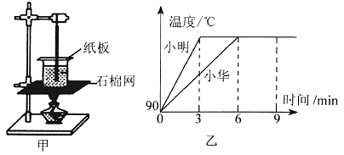
小华用图甲所示的装置来探究“水沸腾时温度变化的特点”实验。
（1）安装实验器材时，小华应按照___自下而上_（选填“自上而下”或“自下而上”）的顺序进行。组装器材时，如果不小心使得温度计的玻璃泡碰到了烧杯底，应适当将 __温度计向上调_____（选填“温度计向上调”或“烧杯向下调”）即可。
（2）当水沸腾时，烧杯内产生大量的“气泡”并在上升过程中逐渐___变大______ （选填“变大”、“变小”或“不变”）到水面处破裂，同时看到烧杯口会冒出“白气”，这“气泡中存在着的”是___水蒸气___ （选填“水蒸气”或“小水珠”），“白气”是 _____小水珠____（选填“水蒸气”或“小水珠”）。
（3）小华的同桌小明也用这套装置进行了实验，但是他们两个同学绘制出的温度随时间变化图象如图乙所示，得到a、b两种不同图象的原因可能是水的__质量_____ 不同。
（4）实验收集多组数据是为了__寻找普遍规律__ （选填“寻找普遍规律”或“减小实验误差”）。

